Slide 1
El procés històric d'industrialització a Balears i el mercat laboral: la importància del treball femení
Prof. Carles Manera
Departament d’Economia Aplicada
Universitat de les Illes Balears

Slide 2
LES BASES DE LA RECERCA: gairebé 30 anys d’investigació des del Grup d’Estudis d’Història Econòmica (GEHE) de la UIB
…que cristalitzen en 9 Tesis Doctorals en Economia i Història Econòmica, que analitzen el procés d’industrialització balear…:
1987 Carles Manera, manufactura/comerç, Mallorca (Tesi Doctoral, Història);
[2001] Carles Manera, model creixement balear (Tesi Doctoral, Economia);
1996 Miquel J. Deyà, sobre manufactura a Mallorca;
1999 Joana Maria Escartín, sobre Palma;
2001 Miquel À. Casasnovas, sobre Menorca;
2002 Ramon Molina, sobre el factor treball;
2007 Alfons Méndez, sobre Menorca;
2008 Sebastià Sansó, sobre Manacor;
2013 Carol Beltrán, sobre Menorca.
…I un nombre considerable de publicacions d’altres membres del GEHE: Joan Roca, Antoni Penya, Fernando Pujalte, Aina Serrano, Pilar Pérez, Pilar Gayoso, Antoni Pujol, Josep Umbert,

Slide 3
Hi va haver indústria a Balears, a Mallorca?
SÍ!! No es pot mantenir per més temps que la indústria fou inexistent a l’economia balear i mallorquina.
QUINS SECTORS?:
Químic: sabons, superfosfats, refineries petroli;
Agroalimentari: sal, farines, conserves, licors, productes vitícoles;
Metal·lúrgic: calderes vapor, cascos vaixell, objectes diversos de ferro, perles artificials, motors aigua;
Tèxtil: cotó, llana, lli, seda, brodats;
Cuiro i pell: calçat.
Fins i tot: producció de cotxes (Loryc).

Slide 4
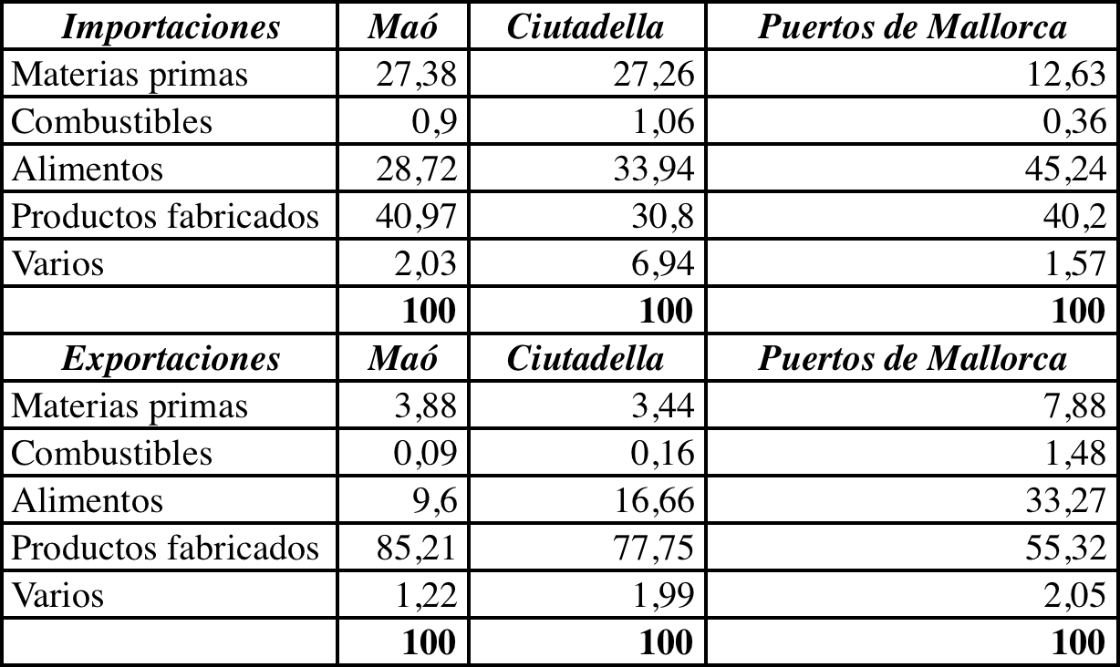
…I això es corrobora amb les xifres comercials, valorades en dobbers…
(Font: Manera, 2001)

Slide 5
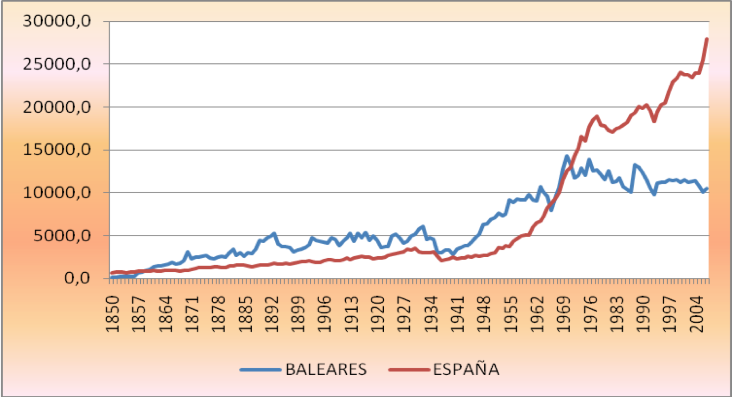
Producte Industrial per habitant a Balears i a Espanya (en ptes. de 1970)
(Font: Manera-Parejo, 2009)
º

Slide 6
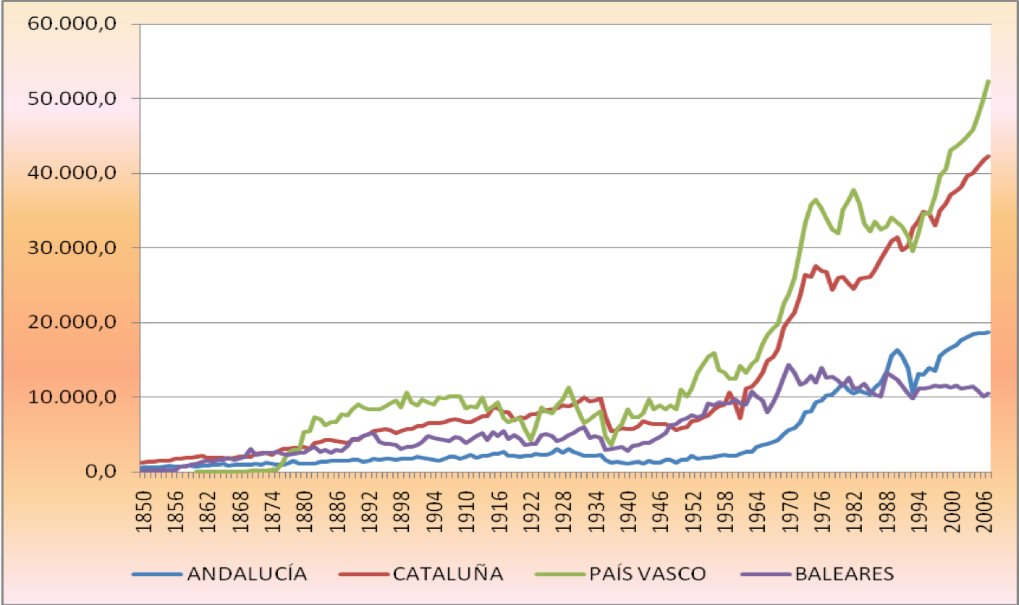
Producte industrial per habitant a Balears, Andalusia, Catalunya i País Basc (en ptes. de 1970)
(Font: Manera-Parejo, 2009)

Slide 7
Creixements del PIB a Balears i a Espanya
(Font: Fundació BBVA)

Slide 8
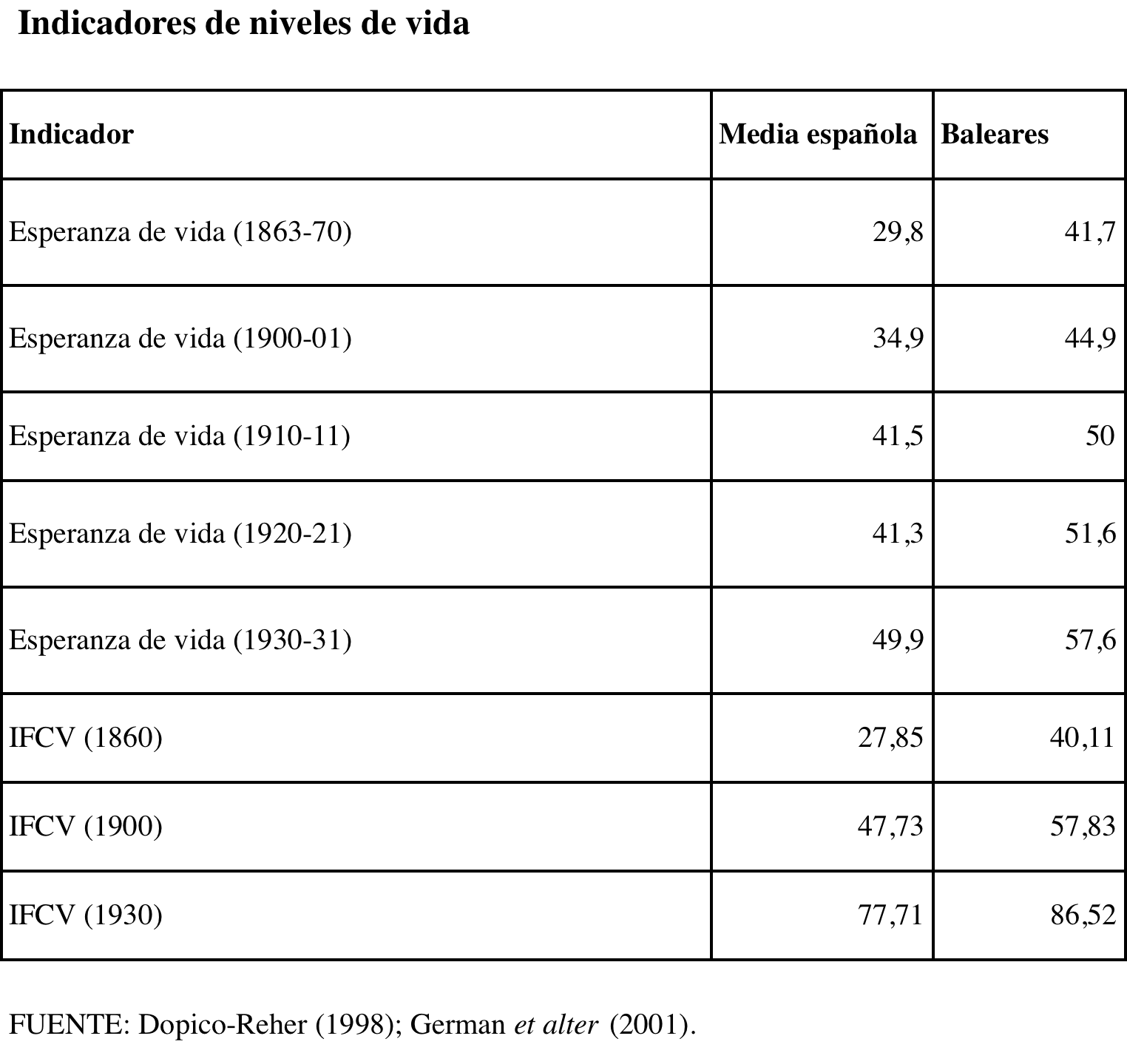
Com es vivia?

Slide 9
Balears: sempre amb renda superior a la mitjana d’Espanya, desde els anys 1930
(Font: Fundació BBVA)

Slide 10
Característiques de la indústria a les Illes
1. Sectors intensius en treball;
2. Inversió tecnològica limitada (però no inexistent);
3. Orientada a l’exportació i adaptativa als mercats: importància de les conjuntures bèl·liques;
4. Generadora de “noves” classes socials a Balears: la burgesia industrial i la classe obrera;
5. Utilització intensa de la força laboral femenina (i infantil) en els processos productius.
6. Activitats submergides en sectors concrets.
7. Baixos salaris en un escenari de baixos preus.

Slide 11


Principals treballs sobre indústria i gènere:
Joana Maria Escartín

Slide 12
LA RESISTÈNCIA INDUSTRIAL.
Calçat: un producte genuí d’exportació…
(Font: Manera, 2002)

Slide 13
…amb millors salaris
Per al segle XIX, els jornals dels sabaters oscil·len entre un mínim de 1,75 i un màxim de 4 pessetes. En l'últim cas, suposaria que els sabaters serien el sector obrer ben pagat de l'illa, ja que els salaris màxims d'altres oficis -fusters, ferrers- tot just arribarien a les 2,50 pessetes. Amb el segle XX, la mitjana dels salaris oscil·la entre les 2,50 i les 2,79 pessetes-dia, segons càlculs realitzats a partir dels materials de l'Institut de Reformes Socials.

Slide 14
No obstant això: rebuig a mecanitzar. Intensitat laboral
L'empresari no se sent impulsat a mecanitzar el procés de producció mentre els salaris es mantinguin baixos.
La retribució de l'operari principal ve determinada pel nombre de sabates que és capaç de lliurar en els temps convinguts obligant per tant a convertir-se de fet en un organitzador de la producció en la qual s’impliquen un cert nombre d'ajudants, normalment nens o nenes de poca edat, que reben la seva paga del propi sabater.

Slide 15
Treball femení, treball infantil
Es reprodueix així en la manufactura l'antic esquema del treball gremial, només que ara el paper del mestre es multiplica, es trasllada als oficials i alhora es concentra en un mateix espai.
L'antic paternalisme dels gremis ha desaparegut i ara l'oficial no té inconvenient a explotar, al seu torn, el pobre noi exigint-li un nombre excessiu d'hores de treball, donant-li a vegades maltractaments i impossibilitant la seva instrucció elemental.
Les jornades normals de treball en el sector, tant per als adults com per als nens, són d'onze hores, tot i la llei que obliga els menors de 14 anys a limitar la jornada a sis hores.

Slide 16
Dona i treball…
Un element clau que explica la irrupció de la dona en el món fabril i de la manufactura serà el de complir una funció de complementarietat amb el salari del cap de família.
Les baixes retribucions que perceben els obrers homes obligarà els altres membres de la família a participar en el procés de captació de diners per mantenir la unitat familiar.
De fet, les dones en general a l'edat de 12 anys les col·loquen els seus pares jornalers, com a aprenents a casa d'una modista, d'un sastre, d'un sabater, o una altra indústria en què s'empri el treball de la dona.

Slide 17
…per a complementar renda familiar
Aquest treball és no només útil per augmentar l'haver de la família sinó que és necessari en la majoria de casos per a la subsistència de la mateixa.
Les fèmines treballaven a casa i a les fàbriques o tallers, sent més normal que treballessin en el domicili familiar quan estaven casades i tenien fills.
Desenvolupaven activitats variades que podien ser idèntiques a les que realitzaven els homes o, per exemple, podien preparar la feina dels oficials dels establiments sabaters o de les matèries primeres de la indústria tèxtil.

Slide 18
L’opinió dels treballadors
“Los muy ladinos fabricantes aprovechándose de la candidez de las obreras y de la miseria que sufren, las han hecho creer de que cuanto más producen más ganan.
Y al efecto han implantado el trabajo a destajo. Que es el sistema más inocuo de explotación. Como que tiene por objeto (sin que el patrono tenga que vigilarle) alcanzar del obrero el máximum de producción.
Para calcularle el mínimum que le puede exigir.
Y rebajarle de paso el salario.
No llenado aun con lo anterior el saco de su avaricia, hacen trabajar a sus operarias doce y catorce horas por jornada. (...)
¡Ah! se nos olvidaba decir que los niños menores de catorce años trabajan las mismas horas.
Y que a la mujeres que crían, no les dejan cesar en el trabajo para amamantar a sus hijos”.
El Obrero Balear, no. 94, 20 de setembre de 1902, pp. 2.

Slide 19
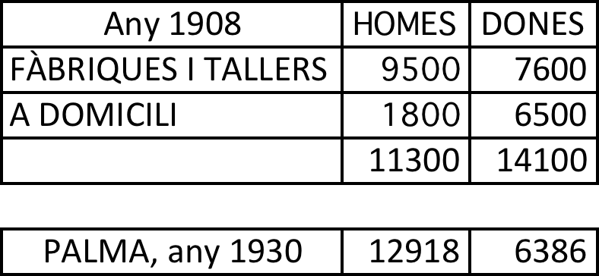
Quàntes?...Difícil saber-ho… Registres oficials de l’Ibestat, amb càlculs de la professora Escartín

Slide 20
El Obrero Balear, 1902-1907…
(...) en la fábrica de sombreros del Sr. Estarellas están trabajando muchos niños que no deben ir al trabajo y sí a la escuela; en dicha fábrica como en todas las demás no está puesta a la vista la ley de accidentes y el reglamento del trabajo de la mujer y el niño.
Lo fue (víctima) el miércoles de esta semana una niña de unos catorce años, que trabajaba en la fábrica de alfombras del arrabal de Santa Catalina, prestaba sus servicios en una máquina, cogiéndole el engranaje de ésta una mano. Fue conducida la desdichada joven en el hospital, donde los médicos de guardia le practicaron los primeros auxilios, habiendo sido indispensable de momento la amputación de un dedo (...)

Slide 21
…amb més exemples
Sí, una víctima más de la avaricia capitalista. La niña de 13 años de edad Josefa Coll el miércoles de la semana pasada, a las diez de la mañana, pagó bien caro la insaciable sed de oro (...).
La desgraciada niña estaba ocupada en la sala de las macheras (de la fábrica de La Algodonera Mallorquina) y prestaba los servicios de ayudanta, y al citado día estaba en operaciones de limpieza teniendo la mala suerte de acercar la mano a una pieza de la máquina fracturándole el engranaje dos dedos de la mano derecha, magullándose el dedo pulgar y la mitad del índice.
Sobre las cinco y media de la tarde del sábado 19 del que rige, estando trabajando en la fábrica "La Alfombrera" de la calle Berard, la desgraciada niña Margarita Compañy y Janer, de unos trece años de edad, (...), tuvo la desgracia de que una máquina le cogiera la mano derecha, y le magullase todos los dedos, causándole una lesión en la muñeca, quedando en un estado gravísimo.

Slide 22
Treball semiartesanal
El treball semiartesanal dels sabaters d'ofici seguirà plenament vigent fins almenys principis dels anys vint. El punt d'inflexió es produirà en el transcurs de la Gran Guerra. A partir de 1916 es detecta una important corrent migratori d'obrers mallorquins, especialment sabaters, cap a França i Itàlia, a fi de treballar en les fàbriques de calçat d'aquests països, delmades de personal pel reclutament forçós.

Slide 23
Inflació
Alhora, l'evolució dels preus registra un procés inflacionari espectacular: entre 1913 i 1919, els productes de consum habitual de la població s'incrementaran més d'un 30%, mentre que els salaris romandran estancats. La conjunció de tots dos processos s'infereix la disminució de la mà d'obra especialitzada disponible i creixents reivindicacions obreres d'augment salarial, el que impulsarà als empresaris a emprendre decididament la mecanització de les fàbriques que fins llavors s'havien mantingut sota els mínims indispensables.

Slide 24
Canvi d’estratègia: mecanització
United Shoe Machinery
La principal signatura sumistradora de màquina eina per a la indústria sabatera era la United Shoe Machinery Company (USMC), que va proveir la mecanització de les principals fàbriques illenques. Gairebé la totalitat de les màquines per a calçat existents a Espanya a principis del segle provenia dels Estats Units. Balears es converteix en una de les regions amb més demanda, fins al punt d'adquirir cap a 1920 una quarta part de totes les màquines col·locades per USMC a Espanya. No és casual que un any abans es desencadenessin vagues massives entre els treballadors mallorquins, que van obtenir notables increments salarials, a més de la important conquesta de la jornada de vuit hores des d'abril de 1919.

Slide 25
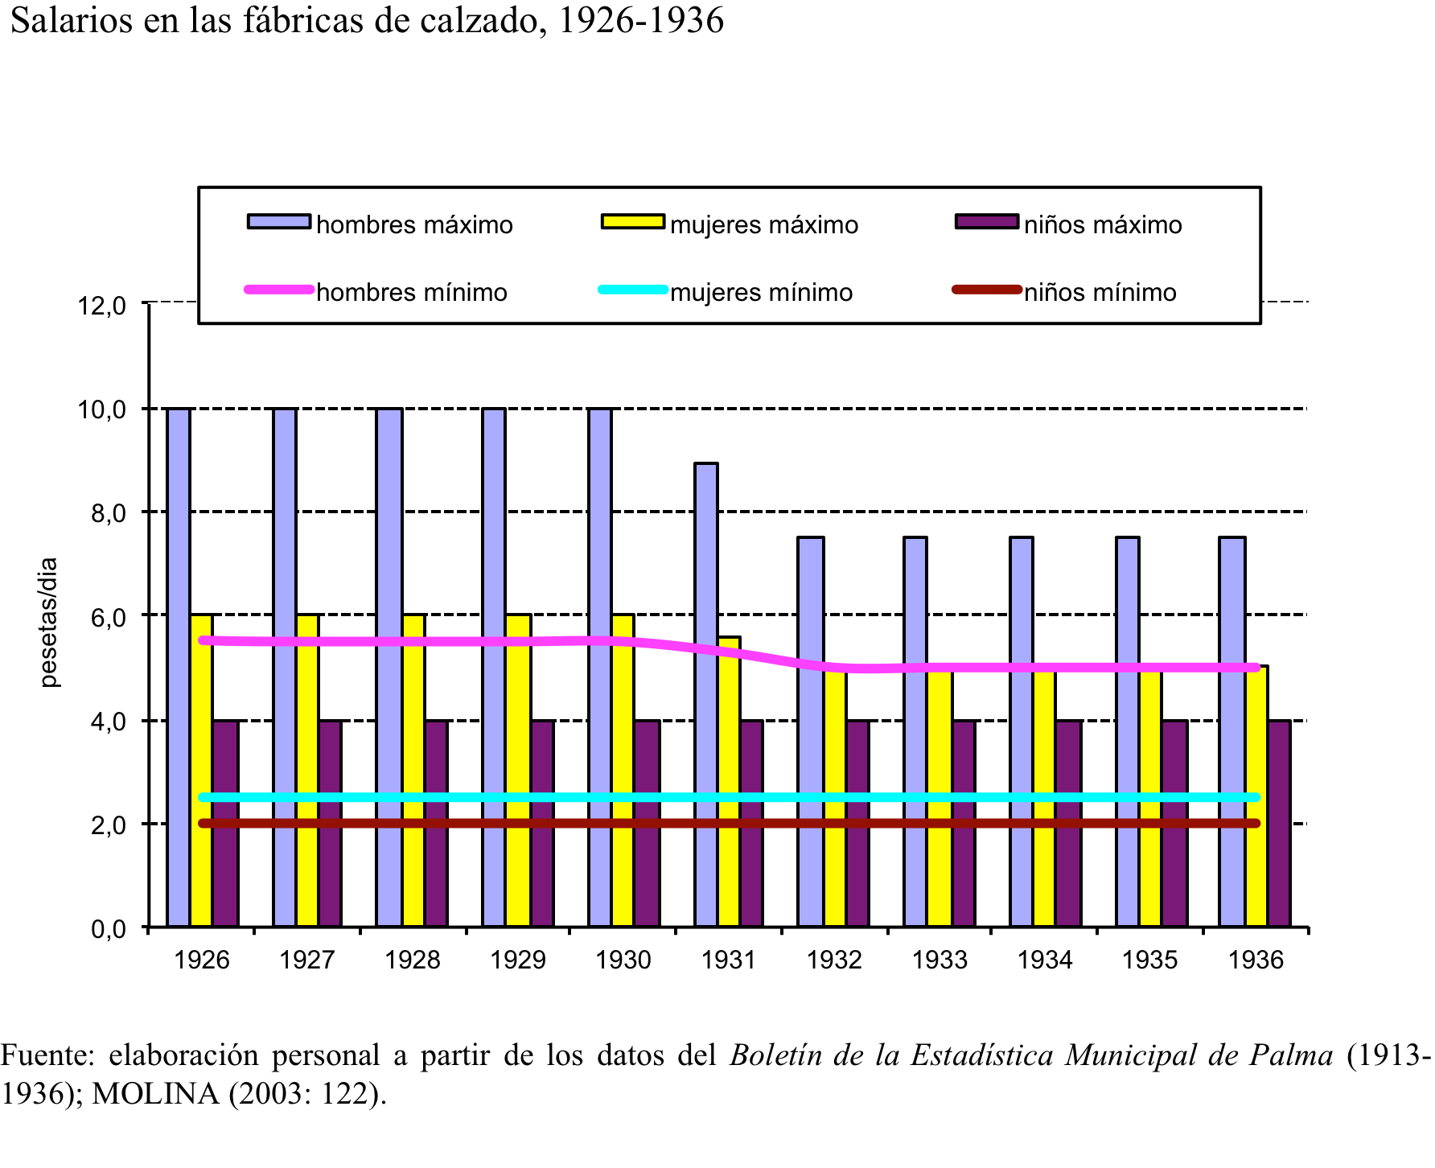
Salaris a les fàbriques de calçat

Slide 26
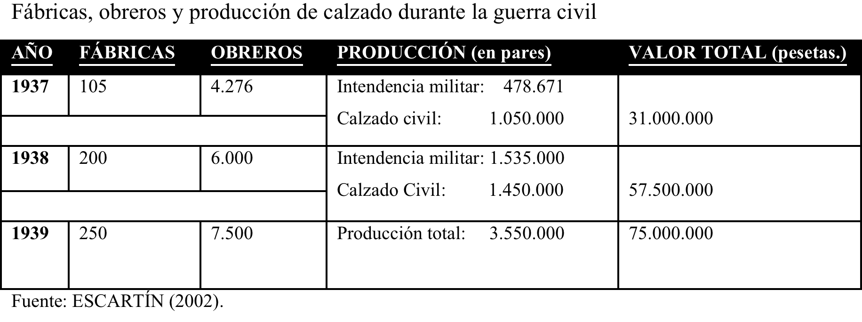
Una evolució dinàmica durant la guerra civil

Slide 27
Memoria Comercial Anual de la Cámara Oficial de Comercio, Industria y Navegación de Palma de Mallorca, any 1939.
“se inicia así una nueva etapa de espléndido desarrollo y extraordinaria eficacia. Las fábricas de calzado mallorquinas aumentan hasta tal punto sus posibilidades, que se llega a producir la cifra récord de 10.000 pares diarios de borceguíes para el ejército nacional sin desatender las necesidades más urgentes de la población civil (...) dando gran renombre a Mallorca y que se la considere como uno de los mejores centros productores de calzado de España. Algunas de las instalaciones son verdaderos modelos en su clase, por el utillaje y los procedimientos de fabricación mecánica empleados en las mismas, en las que el zapato se crea por medios excelentes de técnica y precisión.”

Slide 28
A les portes del turisme
En els albors del turisme de masses, Mallorca compta amb 416 empreses dedicades a la fabricació de calçat de totes classes, dóna feina a més de 8.500 treballadors, es produeixen al voltant de 15.000 parells diaris i s'exporten 4.5 milions de quilos de calçat a l'any. Malgrat aquesta innegable capacitat productiva, el 80% de les empreses ocupen menys de 25 treballadors i només el 5% superen el centenar.

Slide 29
1959: informe de l’INE
“(…) en los datos consignados están excluidos los pequeños talleres no declarados (…) y una gran cantidad de trabajadores independientes que, al no constar encuadrados en el Sindicato respectivo ni figurar en la nómina de las empresas legalmente constituidas, hacen dificilísima la investigación (…) hemos de hacer especial mención de todos aquellos obreros que trabajan en su domicilio y que a pesar de ser trabajadores por cuenta ajena, no figuran en los correspondientes Libros de Matrícula de la Empresa; siendo ardua la tarea de control de este personal disperso, que se observa no sólo en la industria del calzado, sino también en otras industrias”.

Slide 30
CONCLUSIONS (1)
1. Des de la segona meitat del segle XIX les dones es van incorporant massivament al món fabril i manufacturer, encara que les fonts oficials no registrin la totalitat de fèmines que van arribar a ocupar-se en aquestes activitats del sector secundari. La penúria econòmica i la necessitat d'augmentar les entrades dineràries de la família impulsaran a totes aquestes dones a integrar-se en un món laboral hostil la majoria de vegades.
2. Les activitats manufactureres domiciliàries ocuparan una porció importantíssima de dones dedicades al treball de transformació. La poliactividad serà una de les característiques d'aquestes treballadores, que combinaran les tasques agràries, les domèstiques i reproductives i les manufactureres de manera que, amb el seu auxili, s'assegurava la supervivència de la unitat familiar.

Slide 31
CONCLUSIONS (2)
3. Les dones es van ocupar eminentment en els oficis que tradicionalment s'han considerat com femenins. El més representatiu, sens dubte, ha estat el sector dels teixits i de la confecció, al qual, a Mallorca, cal afegir l'elaboració de calçat i articles de cuir, les activitats relacionades amb els brodats, la fabricació de portamonedes de plata , l'obratje del palmell i de l'espart i, ja al segle XX, la producció de perles artificials.
4. Les condicions laborals que van haver de suportar les dones van ser especialment dures. La manca d'higiene dels centres laborals, les llargues jornades efectuades, la insalubritat dels productes manejats, les poques mesures de seguretat en determinades indústries i, en definitiva, l'explotació a la qual estaven sotmeses eren fets que compartien amb els seus col·legues masculins. Però a aquest desolador panorama cal afegir, a més, la discriminació salarial, el maltractament, l'abús i l'assetjament a què eren sotmeses les treballadores industrials.

Slide 32
Gràcies per l’atenció
Carles Manera
Catedràtic d’Història Econòmica, departament d’Economia Aplicada,
UNIVERSITAT DE LES ILLES BALEARS
carles.manera@uib.es
BLOG D’ECONOMIA I HISTÒRIA ECONÒMICA:
carlesmanera.com

